Slide 1
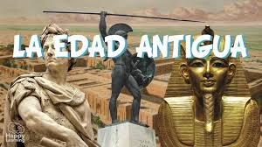
TEMA 12

Slide 2
LAS CIVILIZACIONES ANTIGUAS
La Edad Antigua empieza con el descubrimiento de la escritura. Surgieron muchas civilizaciones, siempre al lado de los ríos, porque ofrecían agua para los cultivos, los animales, el consumo humano y era una vía de navegación.
Hubo un gran desarrollo agrario y comercial, se crearon las ciudades, también un gran desarrollo cultural y científico.
Eran politeístas, esto quiere decir que adoraban a varios dioses.
En las ciudades destacaban los palacios y tumbas reales, junto a los templos religiosos.

Slide 3
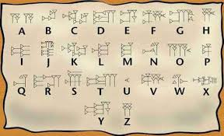
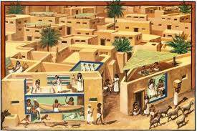
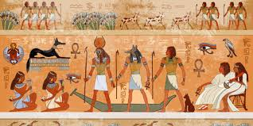
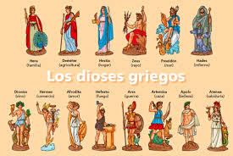
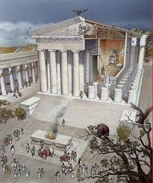
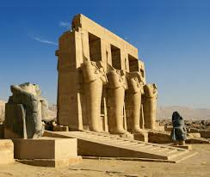
INVENCIÓN DE LA ESCRITURA
PRIMERAS CIUDADES
ERAN POLITEÍSTAS
DIOSES GRIEGOS
TUMBAS REALES
Debes visionar los siguientes vídeos.
youtube.com/watch?v=6E8Gx9MvGuE
youtube.com/watch?v=7llzQbxRlhE
TEMPLOS

Slide 4
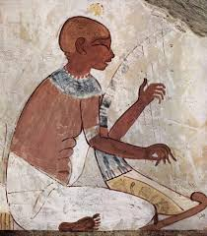
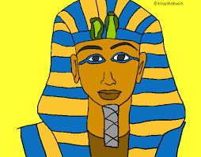
EGIPTO
Para los egipcios el faraón era su rey y su Dios también.
Los sacerdotes de los grandes templos eran poderosos.
Los escribas eran los que sabían escribir.
Los campesinos, comerciantes y artesanos vivían en casa de barro y usaban las monedas.
Los egipcios construyeron las pirámides cerca del Nilo, este río permitía el transporte de mercancías.
FARAÓN
SACERDOTE

Slide 5
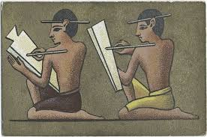
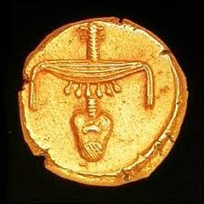
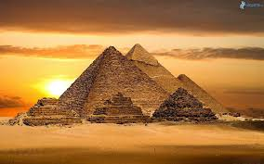
ESCRIBAS
MONEDA
PIRÁMIDES
Ya hemos visto algunas de las características de la civilización egipcia. Mira los siguientes vídeos.
youtube.com/watch?v=5qXgipbSuYY
youtube.com/watch?v=Q1jvRPhL3PM

Slide 6
LA EDAD ANTIGUA EN LA PENÍNSULA IBÉRICA
Los fenicios y los griegos fueron los primeros en llegar a la Península y nos trajeron la moneda y la escritura y establecieron colonias comerciales.
Los fenicios establecieron colonias comerciales por todo el Mediterráneo y le dieron el nombre de Hispania (tierra de conejos) a la Península.
Los griegos vivían en ciudades independientes llamadas “polis”, crearon colonias por todo el Mediterráneo y, gracias a ellos, conocemos la democracia, el teatro, el arte clásico…
Cuando llegaron estos pueblos, ya existían otros en la Península como: Pueblos del norte, los Celtíberos, Íberos y los Celtas.

Slide 7
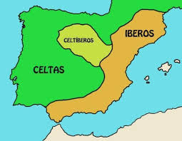
PUEBLOS EXISTENTES ANTES DE LA LLEGADA DE LOS GRIEGOS YFENICIOS

Slide 8
LA CIVILIZACIÓN ROMANA
La república romana se extendió por todo el Mediterráneo, consiguiendo con sus conquistas: riquezas, materias primas y esclavos.
Características de Roma:
* Tenían templos.
* Eran politeístas.
* Se usaba la moneda romana.
* Se hablaba latín en todo el imperio.
* Habían casas de varios pisos.
* Las calles estaban empedradas, tenían pasos de peatones y fuentes públicas.
* Existía el derecho romano.
Puedes visionar el siguiente vídeo youtube.com/watch?v=ufEclRGXV6k

Slide 9
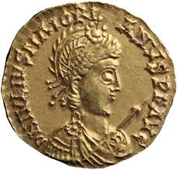
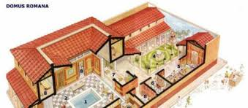
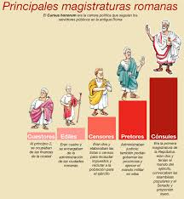
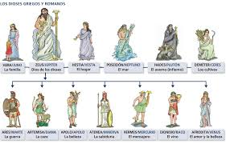
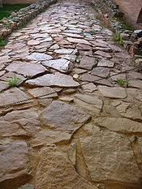
MONEDA ROMANA
CASAS ROMANAS
CALZADAS ROMANAS
DERECHO ROMANO
DIOSES ROMANOS

Slide 10
LA ROMANIZACIÓN DE HISPANIA
Hispania se organizó en provincias y se hicieron ciudades parecidas a Roma con: templos, teatros, acueductos, fuentes, puentes y calzadas.
También se habló latín, se adoptaron las costumbres y leyes romanas. A esto se le denominó ROMANIZACIÓN.
Edificios romanos importantes:
* Acueductos: traían agua a las ciudades.
* Termas: eran baños públicos.
* Circo: se celebraban carreras de caballos.

Slide 11
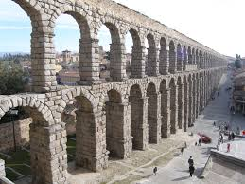
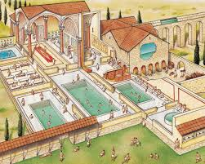
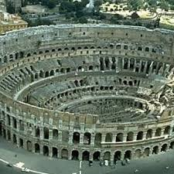
ACUEDUCTO
TERMAS ROMANAS
CIRCO ROMANO

Slide 12
LA ROMANIZACIÓN DE HISPANIA
* Anfiteatro: se celebraban lucha de gladiadores y fieras.
* Arcos del Triunfo: recordaban las victorias del emperador.
* Teatros: se representaban tragedias y comedias.
* Muralla: protegía a la ciudad.
* Templos: se veneraba a los dioses de la mitología romana.
* Foro: era la plaza principal.
En España se conservan muchos edificios de la época romana.
Puedes visionar el siguiente vídeo youtube.com/watch?v=mPaMyXwls7U

Slide 13
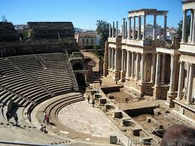
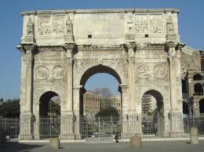
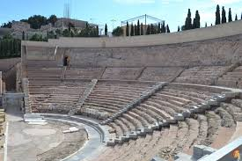
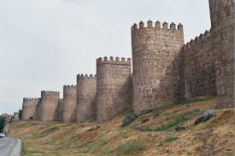
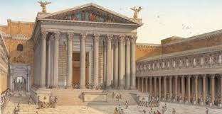
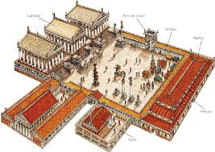
ANFITEATRO DE MÉRIDA
TEATRO DE CARTAGENA
ARCO DEL TRIUNFO
MURALLAS
TEMPLOS
FORO ROMANO

Slide 14
CAÍDA DEL IMPERIO ROMANO
Estas fueron las causas de la caída del imperio romano:
* Cambios económicos: menos riquezas y esclavos, subieron los impuestos a los ciudadanos.
* Cambios político: las fronteras estaban más desprotegidas y otros pueblos germánicos atacaron las ciudades romanas.
* Cambios sociales: muchas familias se fueron de las ciudades, por los impuestos y las invasiones, al campo, por lo que las ciudades perdieron su esplendor.
* Cambios culturales: en el siglo I llegó Jesús de Nazaret predicando la religión cristiana, que negaba el politeísmo y las desigualdades entre los hombres. En el siglo IV, se estableció el cristianismo como religión oficial de Roma. Los pueblos germánicos, del Norte de Europa, invadieron el imperio romano de Occidente.
Se terminó la Edad Antigua.

Slide 15
HEMOS TERMINADO EL ÚLTIMO TEMA DE SOCIALES.
HAS APRENDIDO MUCHAS COSAS DE LA HISTORIA.
¡A QUE ES INTERESANTE!
AHORA NO TE OLVIDES DE LOS DATOS MÁS IMPORTANTES.
¡FELICIDADES HAS TERMINADO SOCIALES DE CUARTO!

